Slide 1
Проект школьного ученического самоуправления «Проектная деятельность в школе, как линия роста»
МОБУ СОШ №77
Автор проекта- Клименко Даша, ученица 9 гимназического класса

Slide 2
Цель проекта: Техническое оснащение кабинета «Проектной деятельности» № 16.
Задачи проекта:
1. Погружение в проект и его написание;
2. Изучение рынка технической оснащенности кабинетов в школе и создание расчетно-сметной документации;
3. Защита проекта на городском конкурсе ШкИБ;
4. Реализация проекта;
5. Обмен опытом с другими участниками конкурса ШкИБ.

Slide 3
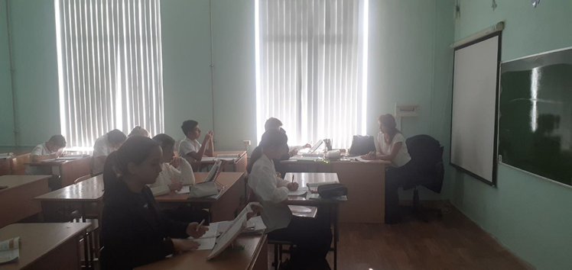
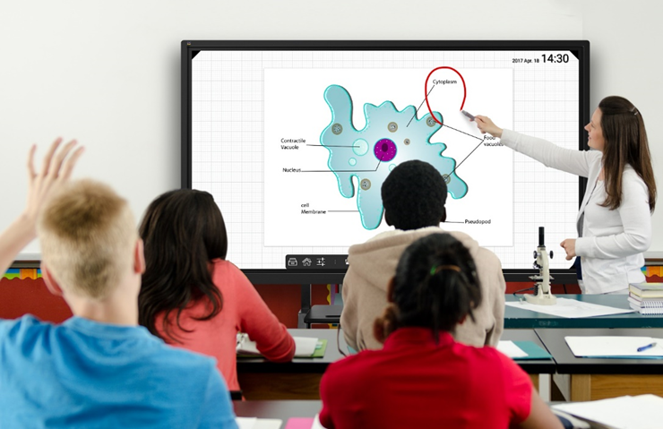
В результате реализации этого проекта будет решена проблема оборудования кабинета «Проектной деятельности» №16: интерактивная панель, ноутбук, МФУ, программное обеспечение, новые парты. Для проведения уроков и внеурочных мероприятий.

